Slide 1

Diapositiva 1
Studente: Elisabetta Lapenna

Slide 2
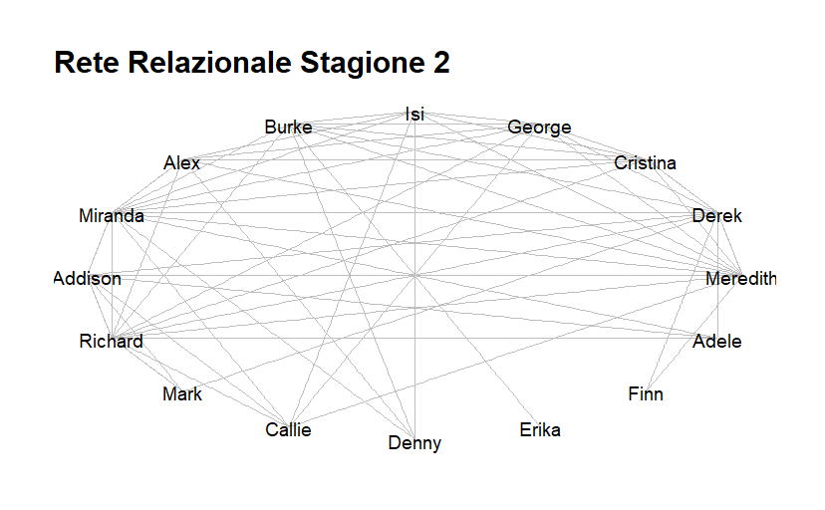
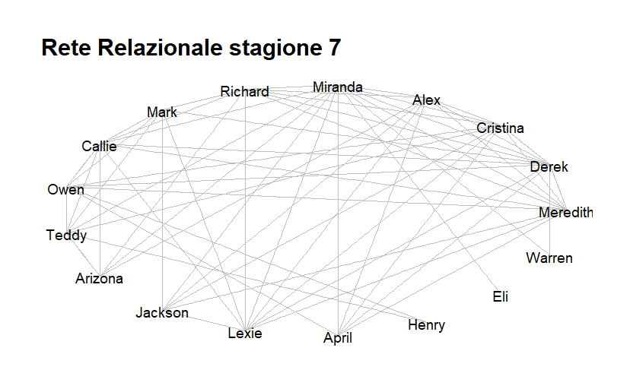
Introduzione
Serie televisiva ambientata presso l’ospedale del Seattle Grace Hospital
La serie segue le vicende professionali e personali di medici specializzandi, chirurghi e personale sanitario
Le stagioni prese in esame sono la seconda e la settima stagione
La seconda stagione coincide con la fase iniziale della serie
La settima stagione si colloca in una fase di maggiore maturità della serie

Slide 3
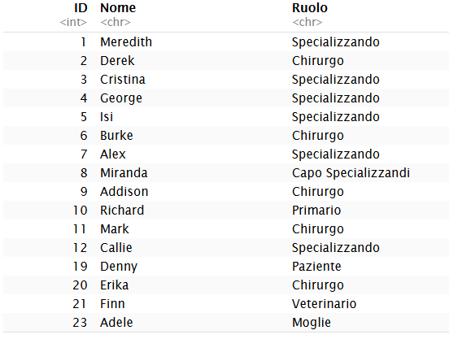
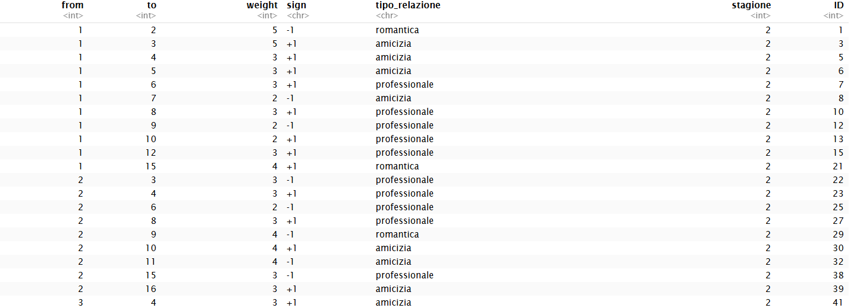
Fonte dati
Personaggi.cvs : ID , Nome e Ruolo di ogni personaggio
Relazioni.csv: Id dei personaggi in relazione, weight, sign, tipo_relazione, stagione, ID del record

Slide 4
Analisi della rete relazionale
Quali sono i personaggi che fungono da ponte tra i diversi personaggi? Applicare diverse strategie di rimozione dei nodi per mettere alla prova la resilienza della rete relazionale.
Quali sono i personaggi che hanno un numero maggiore di relazioni? Quali sono i personaggi più influenti? Quali occupano una posizione centrale all’interno della rete relazionale?
Come sono cambiate le relazioni tra i personaggi e l’importanza di ogni personaggio tra la seconda e la settimana stagione? Nella settimana stagione esiste un personaggio che più influente del personaggio Meredith?
Quali sono le parole che vengono utilizzate più frequentemente? Le parole maggiormente utilizzate sono coerenti con la trama trattata nella seconda stagione? Quali tipi di temi e sentimenti vengono trattati? Quali sono le parole maggiormente utilizzate che esprimono sentimenti positivi o negativi?
Quali tra i personaggi detiene all’interno della serie tv delle relazioni più intense?
E’ possibile individuare dei sottogruppi relazionali tra i personaggi della seconda stagione?
Quali sono i personaggi più simili e dissimili tra loro utilizzando costrutti sulla similarità ed eterogeneità dei nodi? I personaggi Meredith e Cristina che sono migliori amiche sono i nodi più simili tra loro oppure vi è un altro personaggio che risulta più simile alla protagonista rispetto alla sua migliore amica? Mentre quale personaggio risulta nella rete quello più dissimile rispetto alla protagonista? Quali sono i primi 5 personaggi che possiedono relazioni con personaggi molto diversi tra loro?
Quanto l’importanza della figura professionale del capo di chirurgia Richard coincide con la sua importanza all’interno della rete relazionale tra i personaggi? Rispetto alle diverse tipologie di relazioni conflittuali e non di ogni personaggio, quanto ogni personaggio ha effettivamente un ruolo centrale nella rete?
Quali personaggi sono inseriti soprattutto in relazioni positive? Quali sono maggiormente coinvolti in dinamiche conflittuali? Confrontando la rete di relazioni della stagione 2 con quella della stagione 7, come sono evoluti le tipologie di rapporti relazionali di ogni personaggio nel tempo?

Slide 5
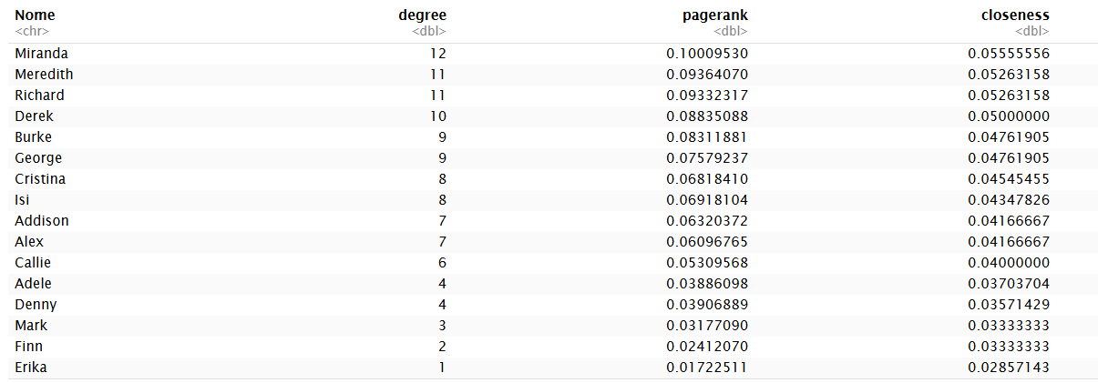
Quali sono i personaggi che hanno un numero maggiore di relazioni? Quali occupano una posizione centrale all’interno della rete relazionale? Quali sono i personaggi più influenti?

Slide 6
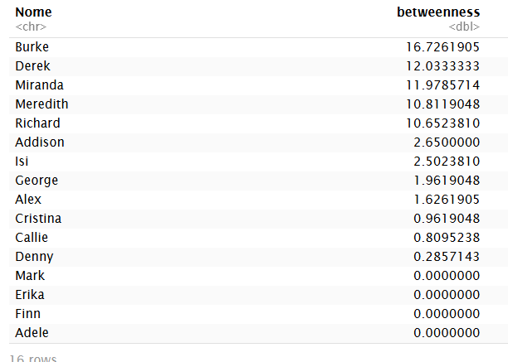
Quali sono i personaggi che fungono da ponte tra i diversi personaggi? Applicare diverse strategie di rimozione dei nodi per mettere alla prova la resilienza della rete relazionale.

Slide 7
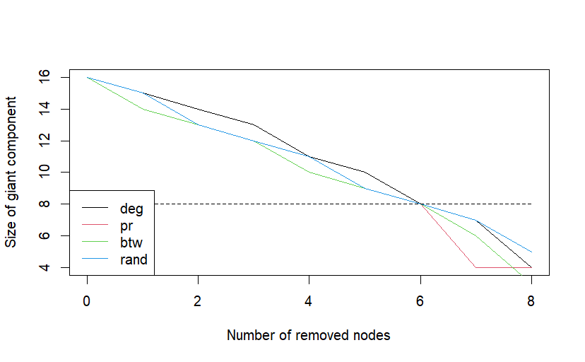
Quali sono i personaggi che fungono da ponte tra i diversi personaggi? Applicare diverse strategie di rimozione dei nodi per mettere alla prova la resilienza della rete relazionale.

Slide 8
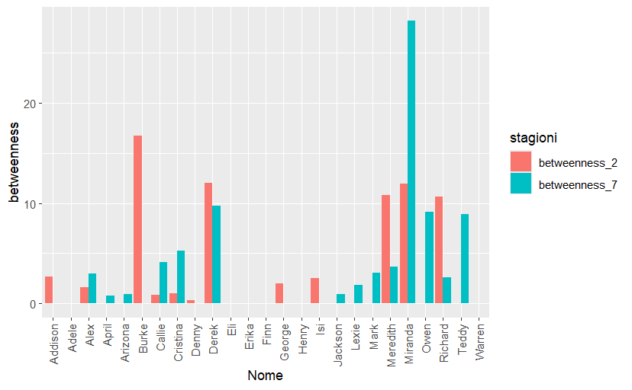
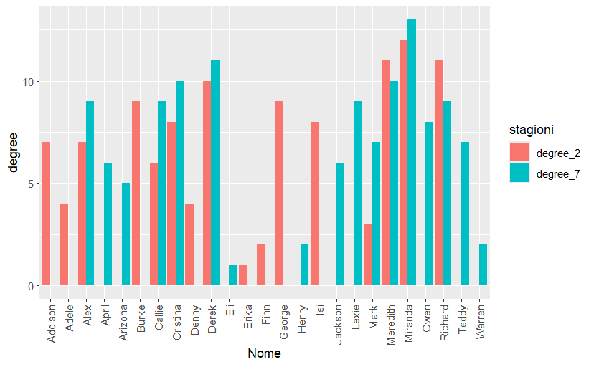
Come sono cambiate le relazioni tra i personaggi e l’importanza di ogni personaggio tra la seconda e la settimana stagione? Nella settimana stagione esiste un personaggio che più influente del personaggio Meredith?

Slide 9
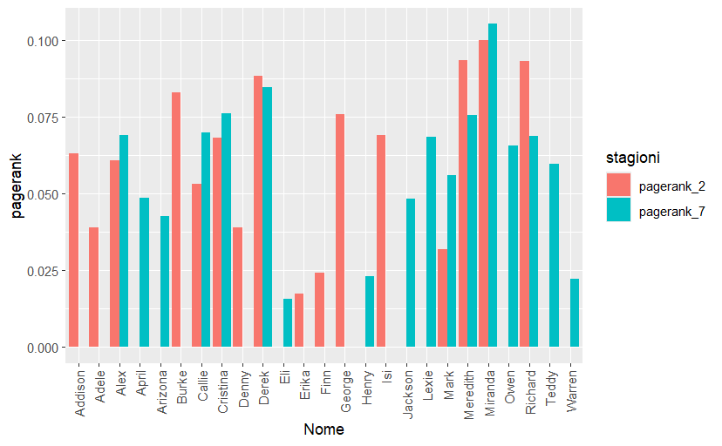
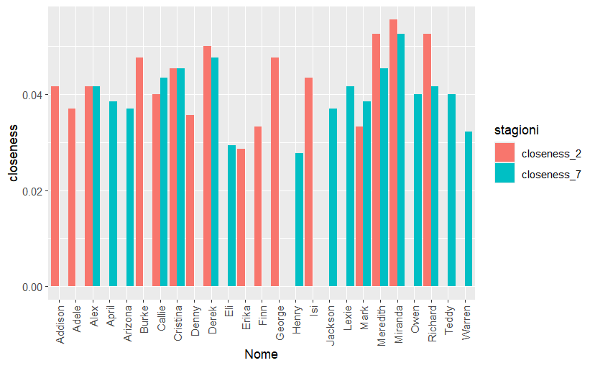
Come sono cambiate le relazioni tra i personaggi e l’importanza di ogni personaggio tra la seconda e la settimana stagione? Nella settimana stagione esiste un personaggio più influente di Meredith?

Slide 10
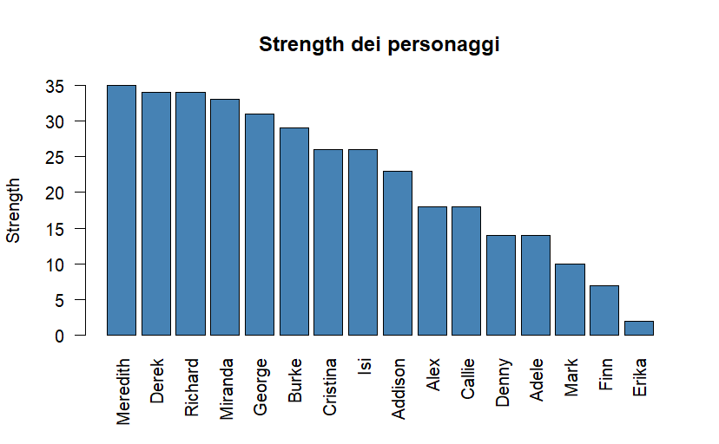
Quali tra i personaggi detiene all’interno della serie tv delle relazioni più intense?

Slide 11
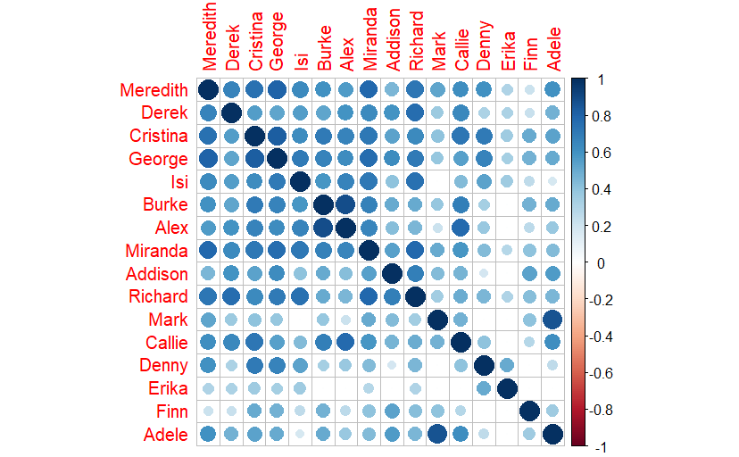
Quali sono i personaggi più simili e dissimili tra loro utilizzando costrutti sulla similarità ed eterogeneità dei nodi? I personaggi Meredith e Cristina che sono migliori amiche sono i nodi più simili tra loro oppure vi è un altro personaggio che risulta più simile alla protagonista rispetto alla sua migliore amica? Mentre quale personaggio risulta nella rete quello più dissimile rispetto alla protagonista? Quali sono i primi 5 personaggi che possiedono relazioni con personaggi molto diversi tra loro?

Slide 12
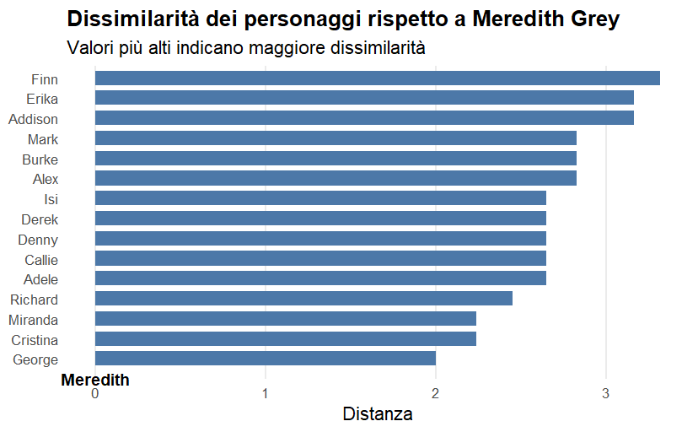
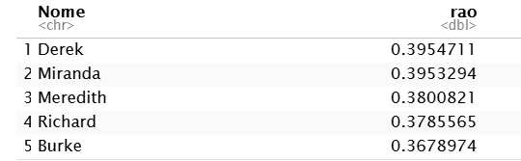
Quali sono i personaggi più simili e dissimili tra loro utilizzando costrutti sulla similarità ed eterogeneità dei nodi? I personaggi Meredith e Cristina che sono migliori amiche sono i nodi più simili tra loro oppure vi è un altro personaggio che risulta più simile alla protagonista rispetto alla sua migliore amica? Mentre quale personaggio risulta nella rete quello più dissimile rispetto alla protagonista? Quali sono i primi 5 personaggi che possiedono relazioni con personaggi molto diversi tra loro?

Slide 13
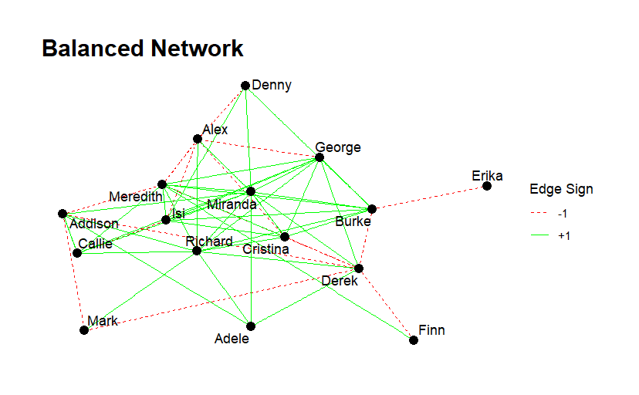
Quali personaggi sono inseriti soprattutto in relazioni positive? Quali sono maggiormente coinvolti in dinamiche conflittuali? Confrontando la rete di relazioni della stagione 2 con quella della stagione 7, come sono evoluti le tipologie di rapporti relazionali di ogni personaggio nel tempo?

Slide 14
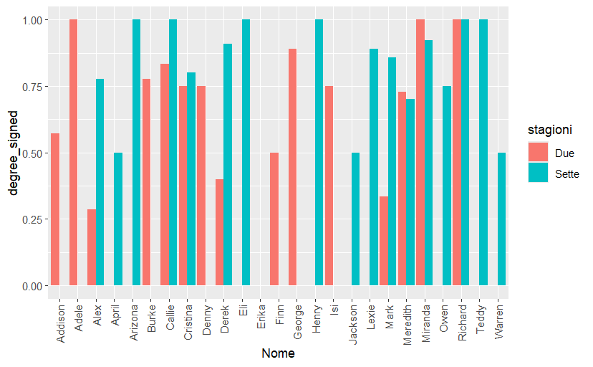
Quali personaggi sono inseriti soprattutto in relazioni positive? Quali sono maggiormente coinvolti in dinamiche conflittuali? Confrontando la rete di relazioni della stagione 2 con quella della stagione 7, come sono evoluti le tipologie di rapporti relazionali di ogni personaggio nel tempo?

Slide 15
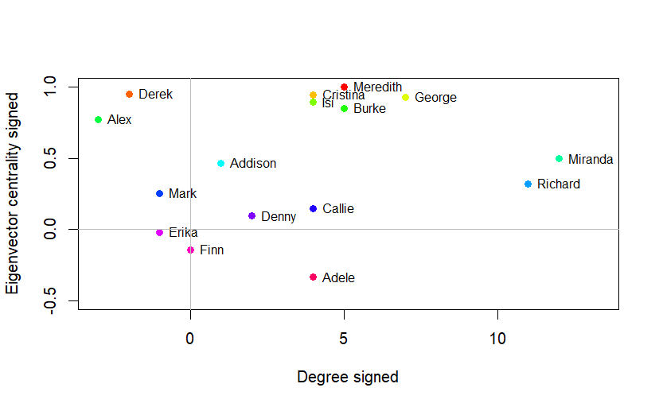
Quanto l’importanza della figura professionale del capo di chirurgia Richard coincide con la sua importanza all’interno della rete relazionale tra i personaggi? Rispetto alle diverse tipologie di relazioni conflittuali e non, di ogni personaggio, quanto ogni personaggio ha effettivamente un ruolo centrale nella rete?

Slide 16
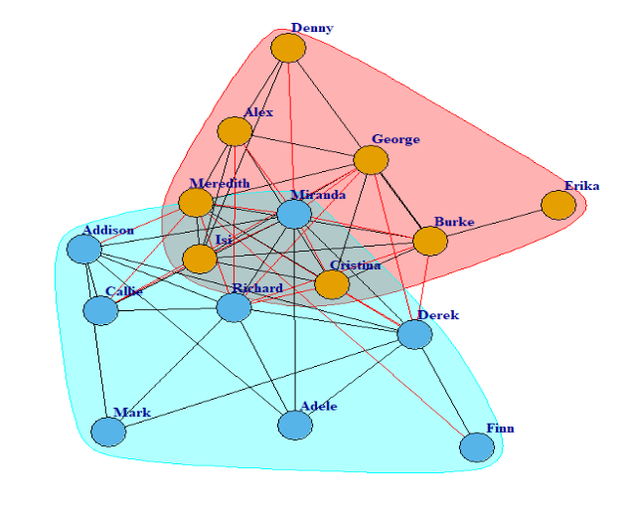
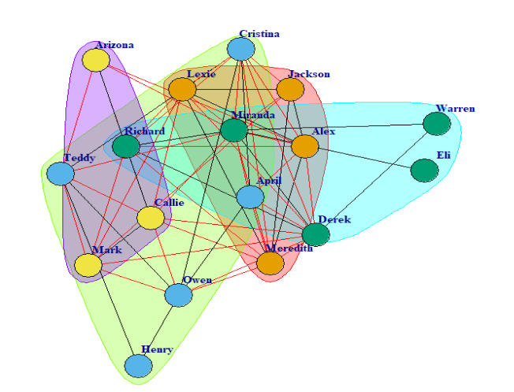
E’ possibile individuare delle comunità relazionali tra i personaggi della seconda stagione? Come variano le comunità individuate nella settimana stagione?

Slide 17
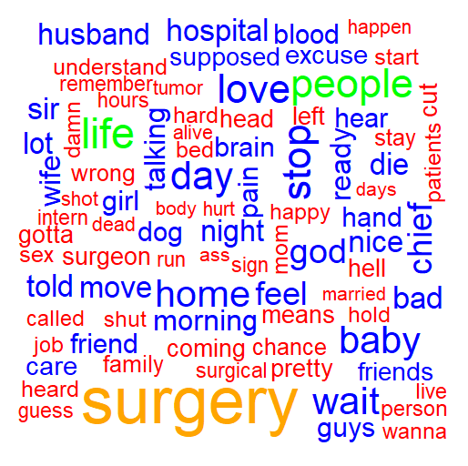
Quali sono le parole che vengono utilizzate più frequentemente? Le parole maggiormente utilizzate sono coerenti con la trama trattata nella seconda stagione? Quali tipi di temi e sentimenti vengono trattati? Quali sono le parole maggiormente utilizzate che esprimono sentimenti positivi o negativi?

Slide 18
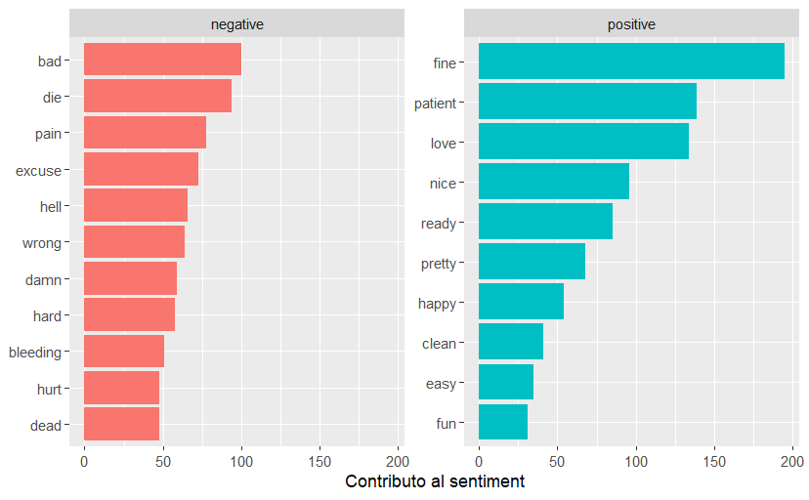
Quali sono le parole che vengono utilizzate più frequentemente? Le parole maggiormente utilizzate sono coerenti con la trama trattata nella seconda stagione? Quali tipi di temi e sentimenti vengono trattati? Quali sono le parole maggiormente utilizzate che esprimono sentimenti positivi o negativi?

Slide 19

Conclusioni
Il confronto tra la seconda e la settima stagione di Grey's Anatomy evidenzia una significativa evoluzione della struttura della rete sociale dei personaggi
Nella seconda stagione la rete risulta fortemente concentrata attorno a pochi personaggi chiave.
Nella settima stagione, invece, la rete tende a diventare più articolata e distribuita.
Nella seconda stagione il focus è principalmente sul percorso formativo degli specializzandi e sulle relazioni con i rispettivi supervisori, nella settima stagione molti di questi personaggi sono ormai medici affermati, con responsabilità professionali e personali che ampliano il numero e la varietà delle loro interazioni.

Slide 20
Diapositiva 11
GRAZIE PER L’ATTENZIONE

